Slide 1
AI로 30초 수업 영상 만들기
기획 → 5초 장면 생성 → 편집 → MP4 저장
노안중학교 교원연수 2회차 · 120분 실습
Notes:
오늘은 선생님마다 한 편을 파일로 가져갑니다. 강의보다 따라 하는 시간이 많습니다.

Slide 2
오늘 가져갈 결과물
20~30초 · 16:9 MP4 파일 한 편
장면 3개와 읽을 수 있는 자막
AI 영상 장면 1개 + 확인한 내용
노안중학교 AI 교원연수 2회차 · 2/13
Notes:
20~30초는 실습 시간과 도구 대기 시간을 고려한 목표입니다. 주제는 교과 개념 도입 또는 공개 가능한 학교 안내 중 고르게 합니다.

Slide 3
120분 진행
00–25분 주제와 3장면 대본
25–60분 AI 장면 한 개 만들기
60–105분 편집·자막·소리
105–120분 MP4 저장·함께 확인
노안중학교 AI 교원연수 2회차 · 3/13
Notes:
0~10 예시, 10~25 대본, 25~50 비디오 생성, 50~60 검토, 60~90 편집, 90~105 자막·소리, 105~115 저장, 115~120 짝 점검.

Slide 4
오늘 사용할 도구
JNE GPT 장면 대본 + 5초 AI 영상
미리캔버스 순서·길이·자막·배경음
최종 결과 다운로드한 MP4 재생 확인
노안중학교 AI 교원연수 2회차 · 4/13
Notes:
아이모두 도구모음에서 JNE GPT와 미리캔버스를 엽니다. JNE GPT 비디오 접근은 실제 확인했습니다. 생성 비용과 계정 한도는 강사가 연수 전에 확인해야 합니다. https://docs.wrks.ai/release-notes https://docs.wrks.ai/pricing

Slide 5
실습 1 · 3장면 대본
중학교 [학년] [교과]의 [주제]를 여는 25초 영상 대본을 만드세요.
3장면으로 나누고 장면마다 길이·화면·자막 한 줄·내레이션 한 줄을 표로 적으세요.
확인되지 않은 일정과 숫자는 [교사 확인]으로 남겨 주세요.
노안중학교 AI 교원연수 2회차 · 5/13
Notes:
선생님이 직접 교과·학년·주제를 바꿉니다. 확정되지 않은 학교 사실은 [교사 확인]으로 남기게 합니다.

Slide 6
장면표는 이 정도면 충분
① 0–7초 질문 한 줄로 시작
② 7–17초 핵심 장면 보여 주기
③ 17–25초 학생이 답할 질문 남기기
노안중학교 AI 교원연수 2회차 · 6/13
Notes:
예시는 학교 사실을 주장하지 않는 가상 수업 장면입니다. 선생님은 자기 교과 내용으로 바꿉니다.

Slide 7
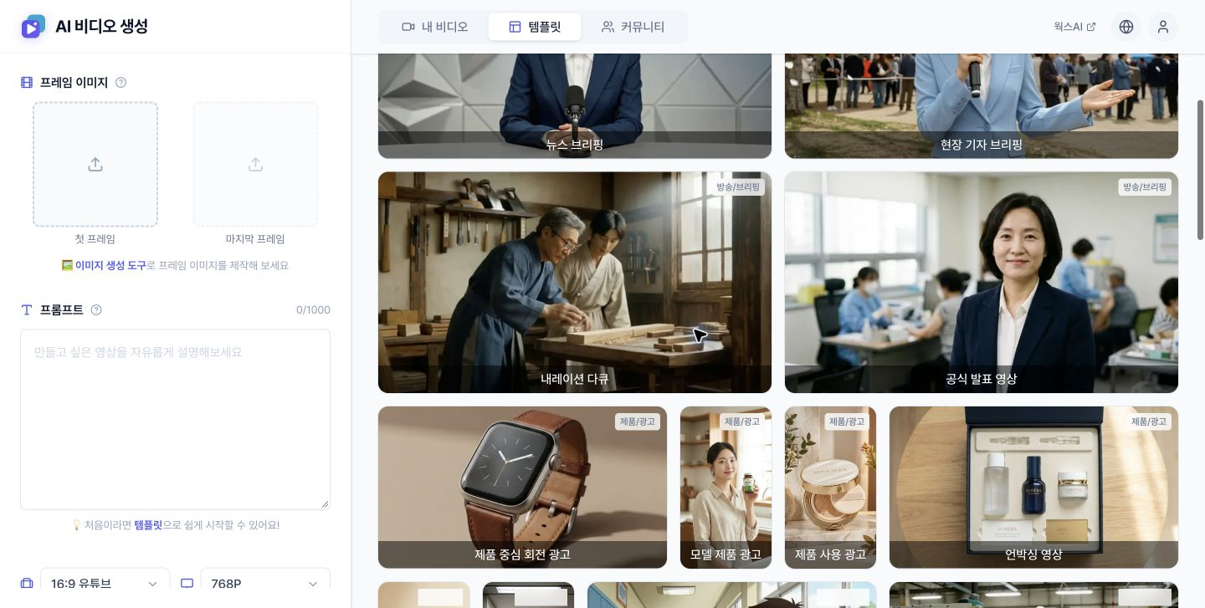
실습 2 · AI로 5초 장면 만들기
아이모두 → JNE GPT → 비디오
프롬프트 입력
16:9 선택
5초 길이 확인
비디오 생성
노안중학교 AI 교원연수 2회차 · 7/13
Notes:
아이모두 → JNE GPT → 상단 비디오. 현재 화면에서 프레임 이미지·프롬프트·16:9·길이 5초를 확인했습니다. 계정마다 권한이 다를 수 있습니다. https://docs.wrks.ai/release-notes

Slide 8
5초 영상 요청문
중학교 수업 도입용 16:9 영상, 5초.
빈 책상 위에 색색 종이 카드 세 장이 천천히 놓인다. 카메라가 부드럽게 오른쪽으로 이동한다.
글자·로고·사람 얼굴·음성 없음
노안중학교 AI 교원연수 2회차 · 8/13
Notes:
AI가 영상 속 글자를 틀리게 만들 수 있으니 글자와 학교 로고는 생성 장면에 넣지 않고 편집에서 직접 추가합니다. 개인 실습은 1회 생성 기준입니다.

Slide 9
생성 결과 고르기
장면이 대본과 맞는가?
얼굴·글자·학교 정보가 우연히 생기지 않았는가?
막히면 강사 예비 클립으로 바로 진행
노안중학교 AI 교원연수 2회차 · 9/13
Notes:
결과가 어긋나면 피사체, 동작, 카메라 중 하나만 바꿔 재시도합니다. 대기나 사용 한도 문제를 만나면 예비 클립으로 편집을 진행합니다.

Slide 10
실습 3 · 편집은 세 가지만
1 장면 3개를 순서대로 놓기
2 한 장면이 너무 길면 자르기
3 핵심 문구를 직접 입력하기
노안중학교 AI 교원연수 2회차 · 10/13
Notes:
미리캔버스에서 템플릿 또는 새 디자인을 연 뒤 클립과 이미지를 올립니다. 장면 순서, 길이, 화면 문구부터 맞춥니다. 공식 도움말: https://help.miricanvas.com/hc/ko/articles/18849705250969-동영상-및-오디오-업로드하기

Slide 11
자막과 소리
자막은 짧게, 화면에서 읽을 시간은 넉넉하게
배경음은 말보다 작게
가요·학생 목소리는 이번 실습 재료에서 제외
노안중학교 AI 교원연수 2회차 · 11/13
Notes:
소리를 꺼도 이해되는 한 줄 자막을 먼저 만들고, 그 다음에 배경음 또는 직접 녹음한 음성을 더합니다. 음원은 사용 권한을 확인합니다. 미리캔버스 오디오 가이드: https://help.miricanvas.com/hc/ko/articles/11692943275161-오디오-요소-사용-가이드

Slide 12
MP4 저장과 재생 확인
오른쪽 위 다운로드 → MP4
저장한 파일을 다시 열어 끝까지 재생
자막 오타·사실 오류·음량을 마지막으로 확인
노안중학교 AI 교원연수 2회차 · 12/13
Notes:
미리캔버스 오른쪽 위 다운로드 → MP4. 저장한 파일을 다시 열어 처음부터 끝까지 재생합니다. https://help.miricanvas.com/hc/ko/articles/32570677518617-다운로드-가이드

Slide 13
짝과 함께 1분 점검
소리를 끄고 봐도 이해되는가?
학생에게 남길 질문이 있는가?
내일 수업에 쓰려면 무엇을 바꿀까?
노안중학교 AI 교원연수 2회차 · 13/13
Notes:
마지막에는 짝에게 소리 없이 먼저 보여 줍니다. 수업에서 실제로 쓸 때 고칠 점 한 개를 기록하고 마칩니다.

